Slide 1

ADALET PSİKOLOJİSİ
2024- 2025 YILI BAHAR DÖNEMİ
10. Ders

Slide 2
İnfaz süreci içinde ortaya çıkan önemli sorunlar olarak intihar, açlık grevi, beslenmenin reddi ve tedavinin reddi konularına değinmek gerekir.
Burada daha çok sağlık durumu riske giren hükümlüye sağlığını korumak amacı ile yapılan müdahalelerin sınırlarının ne olacağı hakkındaki etik kaygılar bulunur.

Slide 3

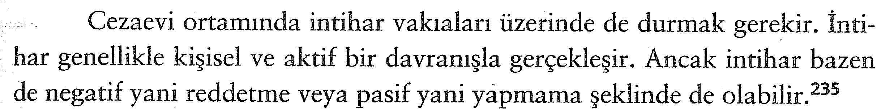
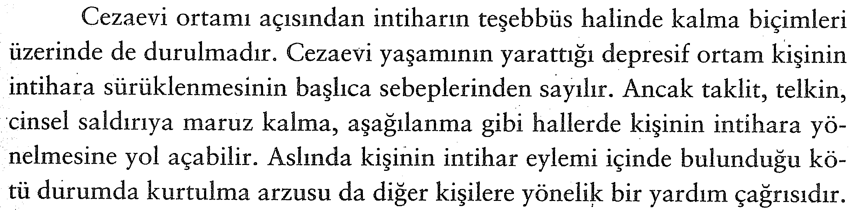

Slide 4

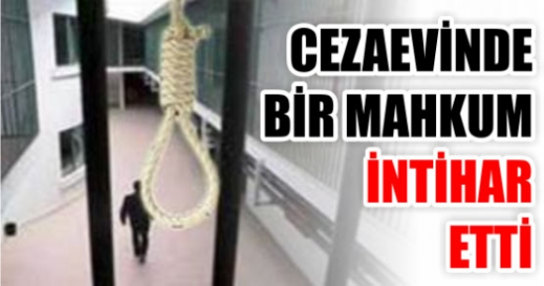
Tutukluluk, gözaltına alınma adli makamlarda veya karakol ortamında da intihar gerçekleşebilir.
Ancak burada dikkat edilmesi gereken gerçeğin ortaya çıkmaması ya da suçun yükletilmesi hallerinde intihar süsü verilebilmesidir.
Bazı hallerde cezaevi alt kültürü de intihara zorlayabilir. (cinsel saldırı suçları)

Slide 5
Adil cezanın belirlenemeyeceği şüphesi, geleceğin belirsizliği, damgalanmanın yarattığı utanç ya da aile desteğinden yoksunluk da intihar sebepleridir.
İntihar girişimleri hükümlülerin yakın takibi, güvenli ortama nakilleri tıbbi ve psikolojik destek sağlanarak takip edilmelidir.
İntihar girişiminin bir yardım çağrısı olduğu göz önünde tutularak ceza verme yerine moral destek için yapılması gerekenler uygulanmalıdır.

Slide 6
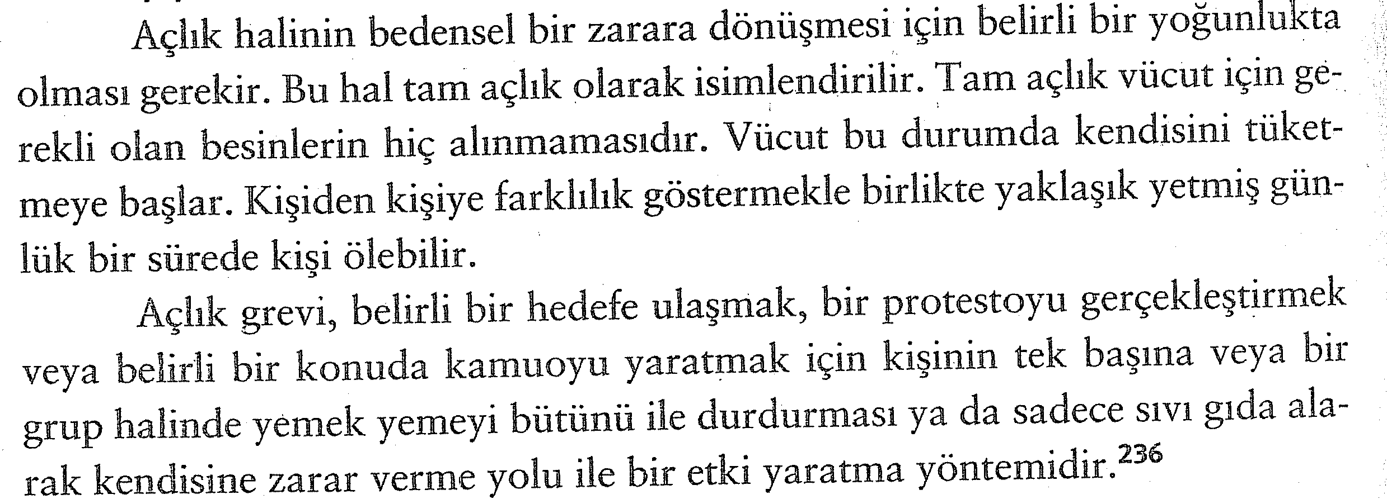

Slide 7
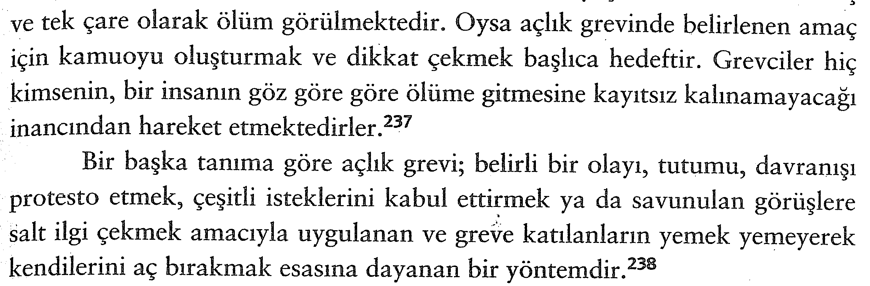

Amaç ölüm değildir. Ancak sürekli aç kalmak ölüm tehlikesi doğurabilir.
Aynı zamanda yetkililerin belirli bir sonucu gerçekleştirmeleri için vicdanlarını etkileme amacıyla da yapılır.

Slide 8
Açlık grevindeki en büyük problemlerden birisi kişinin hayati tehlike anlarında tıbbi olarak yardım almaya zorlanıp zorlanamayacağıdır.
ETİK PROBLEM

Slide 9
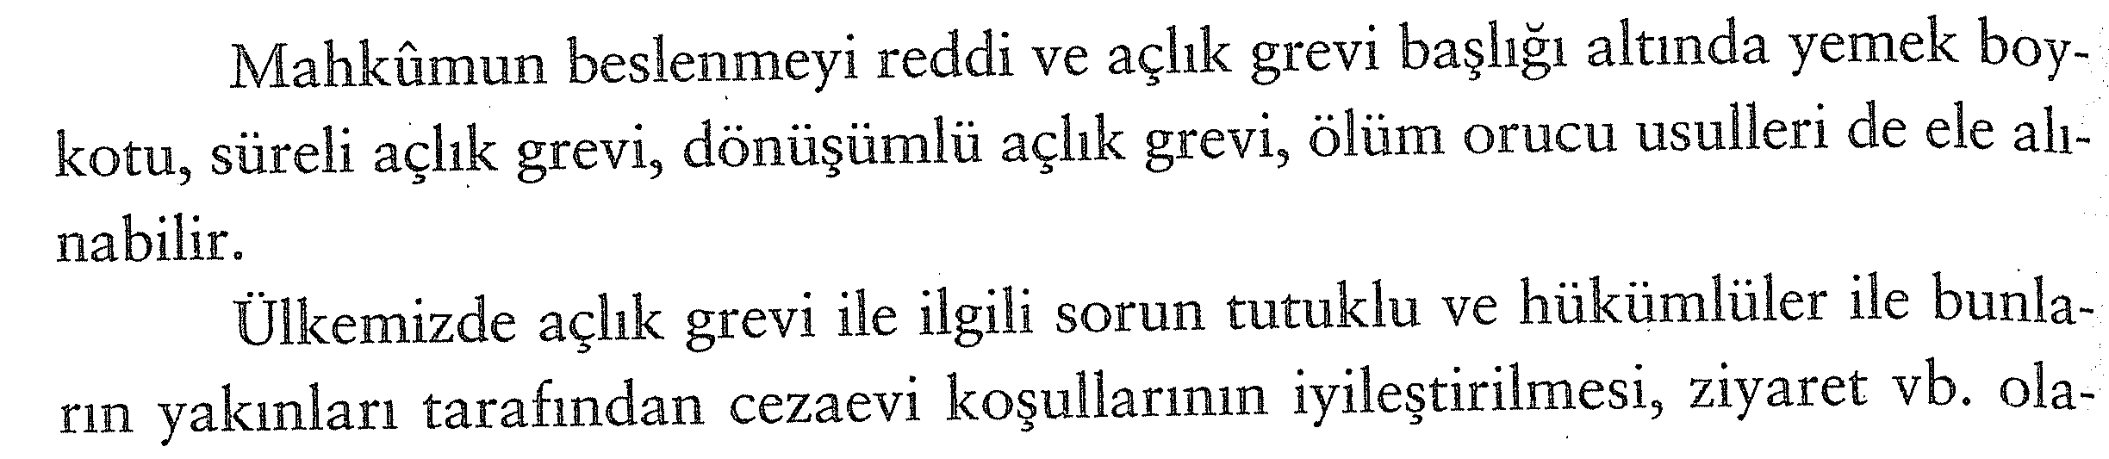
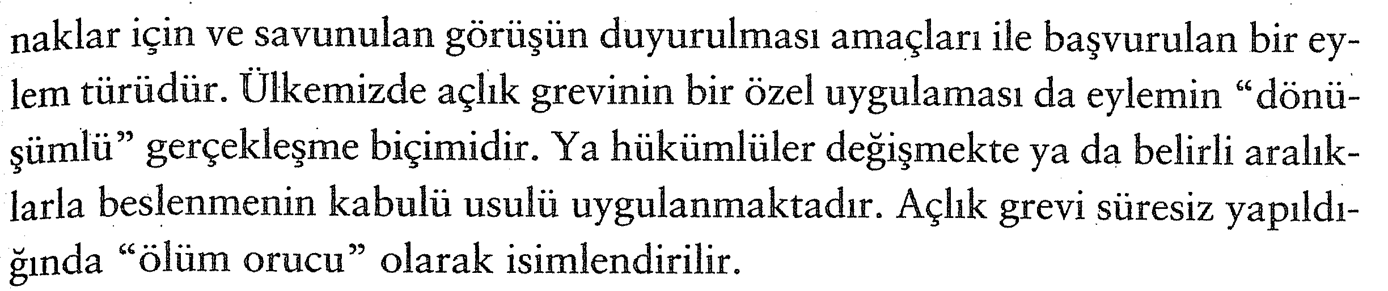

Slide 10
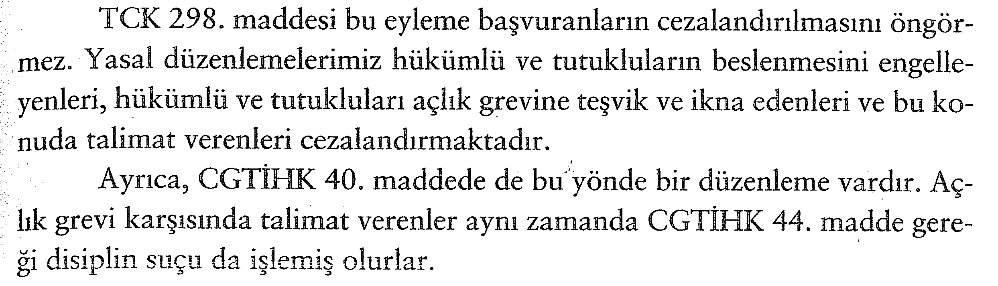

Slide 11
Malta Bildirgesinde de belirtildiği üzere,
Kişinin sağlıklı yaşam hakkını koruma ve saygı gösterme ilkesi çerçevesinde
Hekimlere sağlığı tehlikeye giren hükümlülere müdahale ve tedaviyi uygulama yetkisi tanınmış
Kesin hayati tehlike hallerinde ve bilincin kaybolduğu durumlarda tedavi ve zorla besleme mümkün

Slide 12
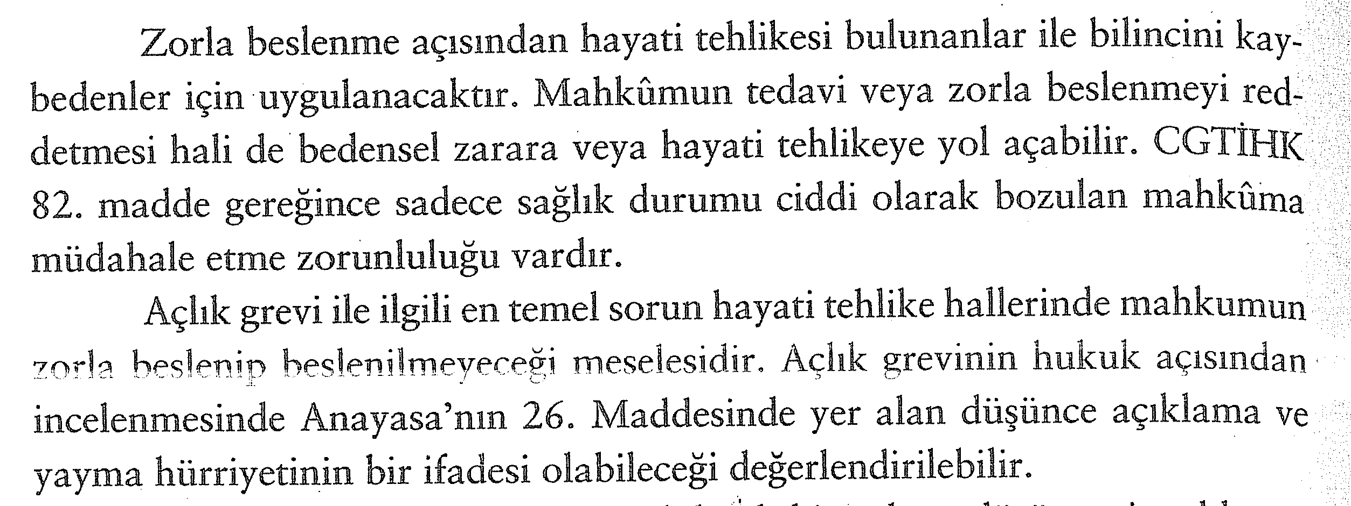

Slide 13


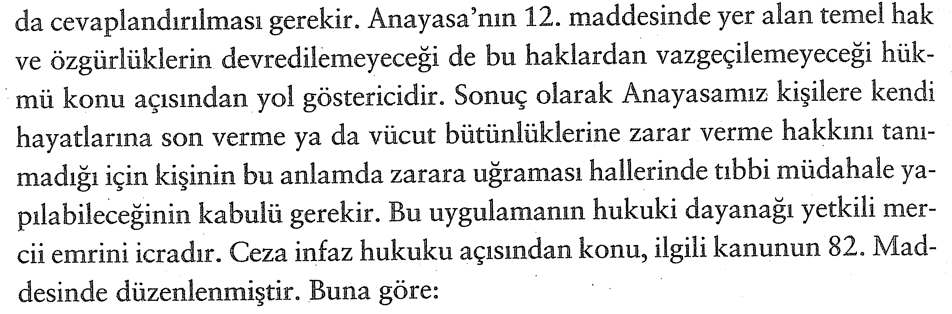

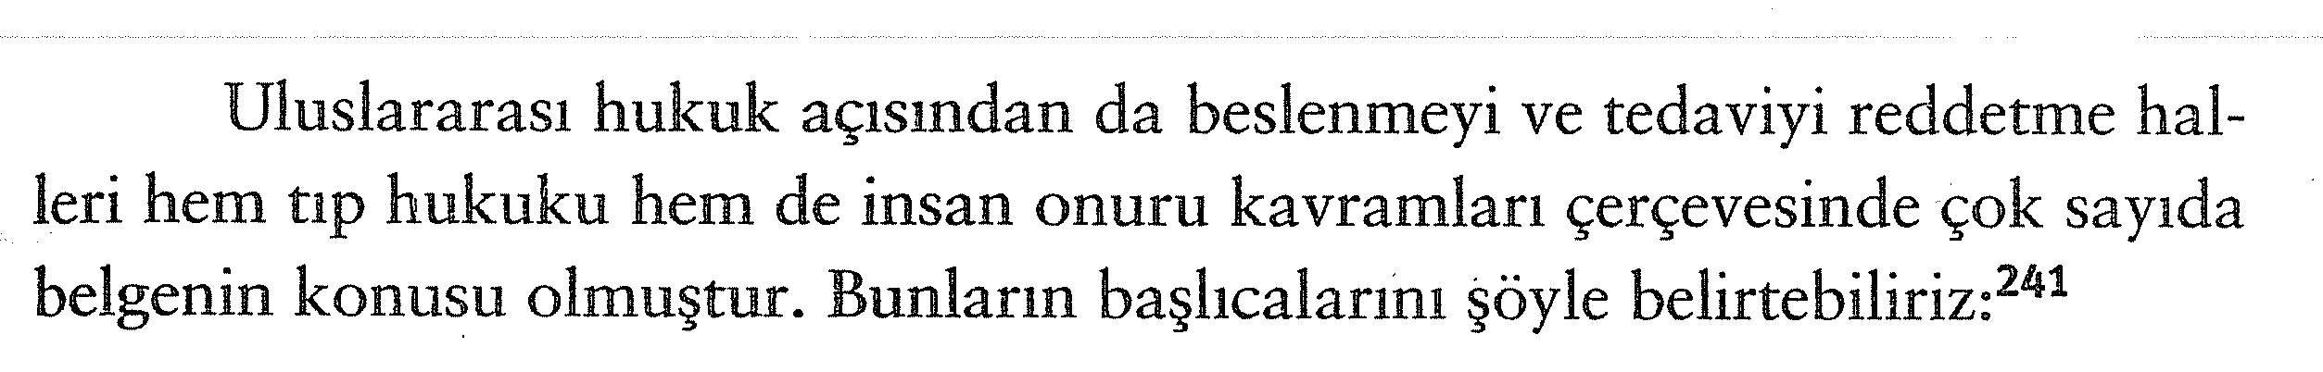

Slide 14
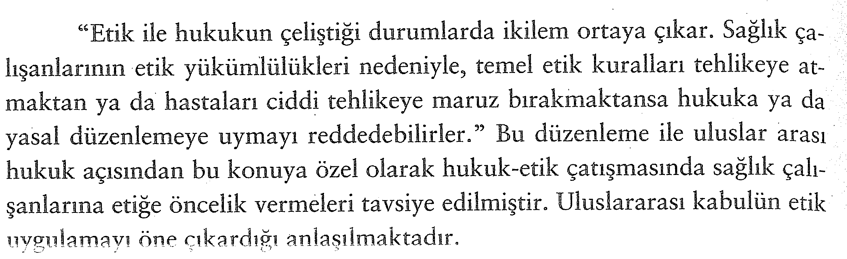

Slide 15

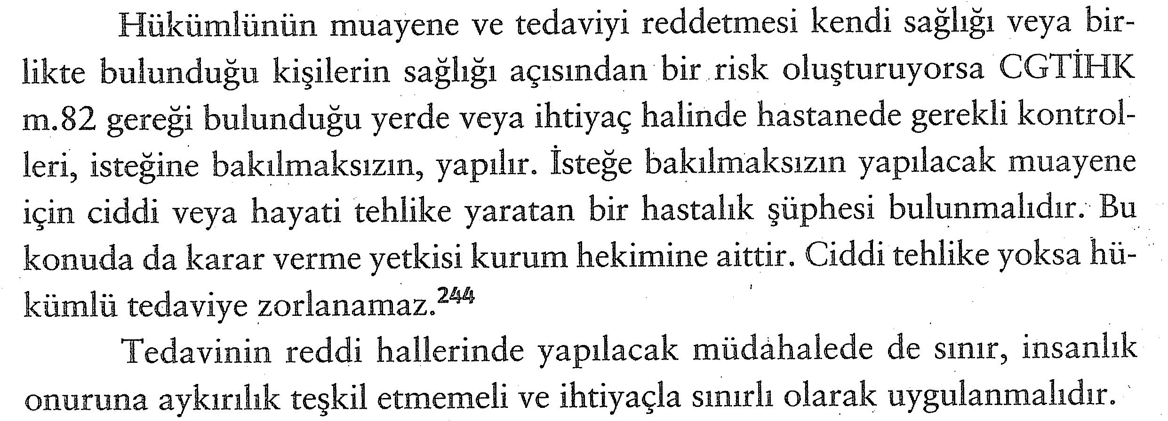

Slide 16
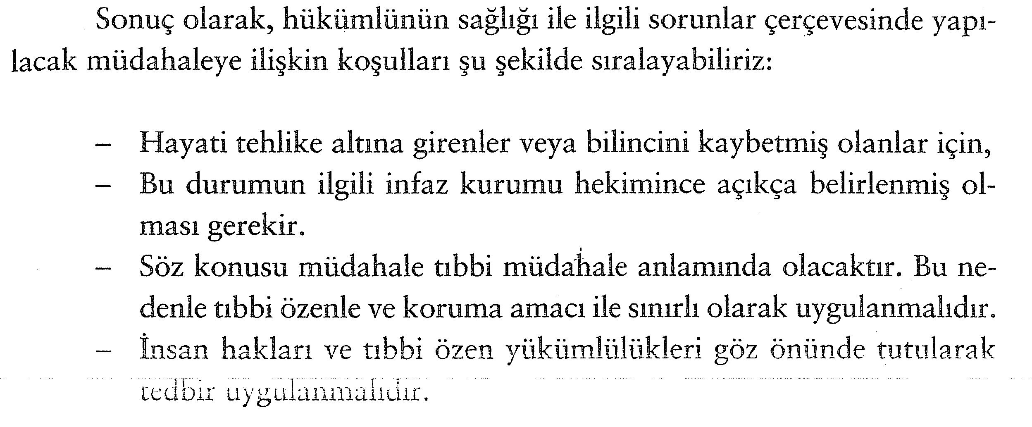

Slide 18
Ayrıca mahkemece yasaklanmamış olma koşuluyla süreli ve süresiz yayınlara bedelini kendileri ödeyerek bulundurabilirler.
Eğitim ve öğretime devam ediyorsa kitapları denetlenmez. Ancak kurum güvenliğini tehlikeye düşüren yayınlar hükümlüye verilmez.
Kantinden temin edilmek koşuluyla tv, kettle, kurutma makinesi, büro tipi buzdolabı, vantilatör, kulaklıklı el radyosu bulundurabilir.
Aydınlatma dışındaki elektrikli giderleri hükümlü karşılar.
Kanarya, bülbül, muhabbet kuşu bulundurabilir ancak diğer mahkumların da rızası gerek

Slide 22


Slide 25

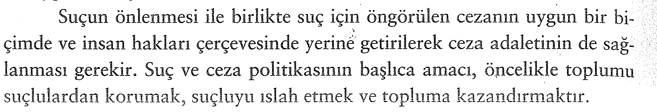
Toplumun suçlulardan korunması cezalandırma, gözdağı verme, mahrum bırakma ve rehabilitasyonla gerçekleşir. Ceza politikaları açısından, suçlu hakları ile toplumun korunması arasındaki denge ve ilişki önem taşımaktadır.
Rehabilitasyonun sınırı olarak Kişiye zarar vermemek ve iyiliğini gözetmek, işlenen suçla orantılı sertlikte olmak gibi ilkelerden sapılması halinde iyileştirici olmak yerine zarar verici hale gelebilir.

Slide 26
risk- gereksinim modeli
toplumun korunması öncelikli (rehabilitasyon daha çok ıslaha yönelik)
risk, gereksinim, tedaviye cevap verme ve uyuma zorlama başlıca kriterler.
suçun tehlike düzeyi esas alınarak düşük risk içeren suçlular için koruma minimum seviyeye çekilir.
ayrıca suça yönelten etkenler başlıca hedef alanı.

Slide 27
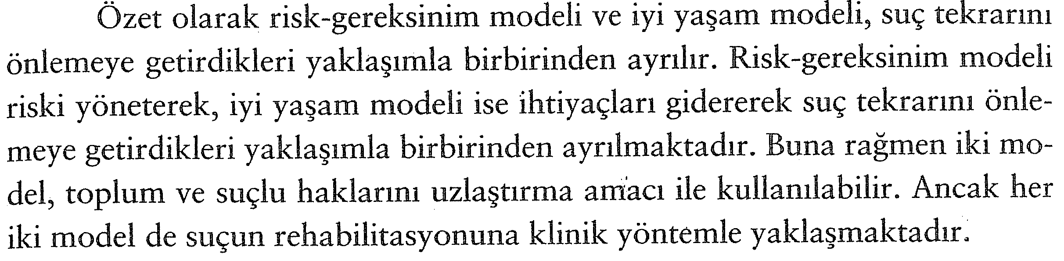
b) İyi yaşam modeli
Suçlunun iyileştirilmesini merkeze alır.
Genel yaklaşım suçlu ile suçlu olmayan arasında büyük bir fark olmadığı, suç işleyenlerin de insani yönden duyguları ve gereksinimleri bulunduğundan hareket edilerek düzenleme talep edilmesi yönünde
Fiziksel sosyal ve psikolojik gereksinimleri desteklenir.

Slide 28
İyileştirici hukuk da, suçlunun iyiliğini isteyen insancıl bir teoridir.
en büyük yararı yasaların psikolojik iyi halin gerçekleşmesinde sosyal bilimlerin geniş perspektifinden yararlanmasıdır.
Tedaviye ihtiyacı olduğu düşünülen suçluların tedavi programlarına katılmalarında, yasaların cezalandırmadaki rolü de göz önüne alınarak özgür iradenin temel zorunluluk olduğu görülür.
Yani karar verme iradesi suçlunun kendi arzusu ile olacak.
İkinci olarak da tedavi uygulamaları da seçim ve amaçların belirlenmesini gerektirir. Tıbbi anlamda karar verme becerisinin İletişim kurma, anlama, takdir etme ve muhakeme edebilme yetenekleri ile ilgilidir.

Slide 29
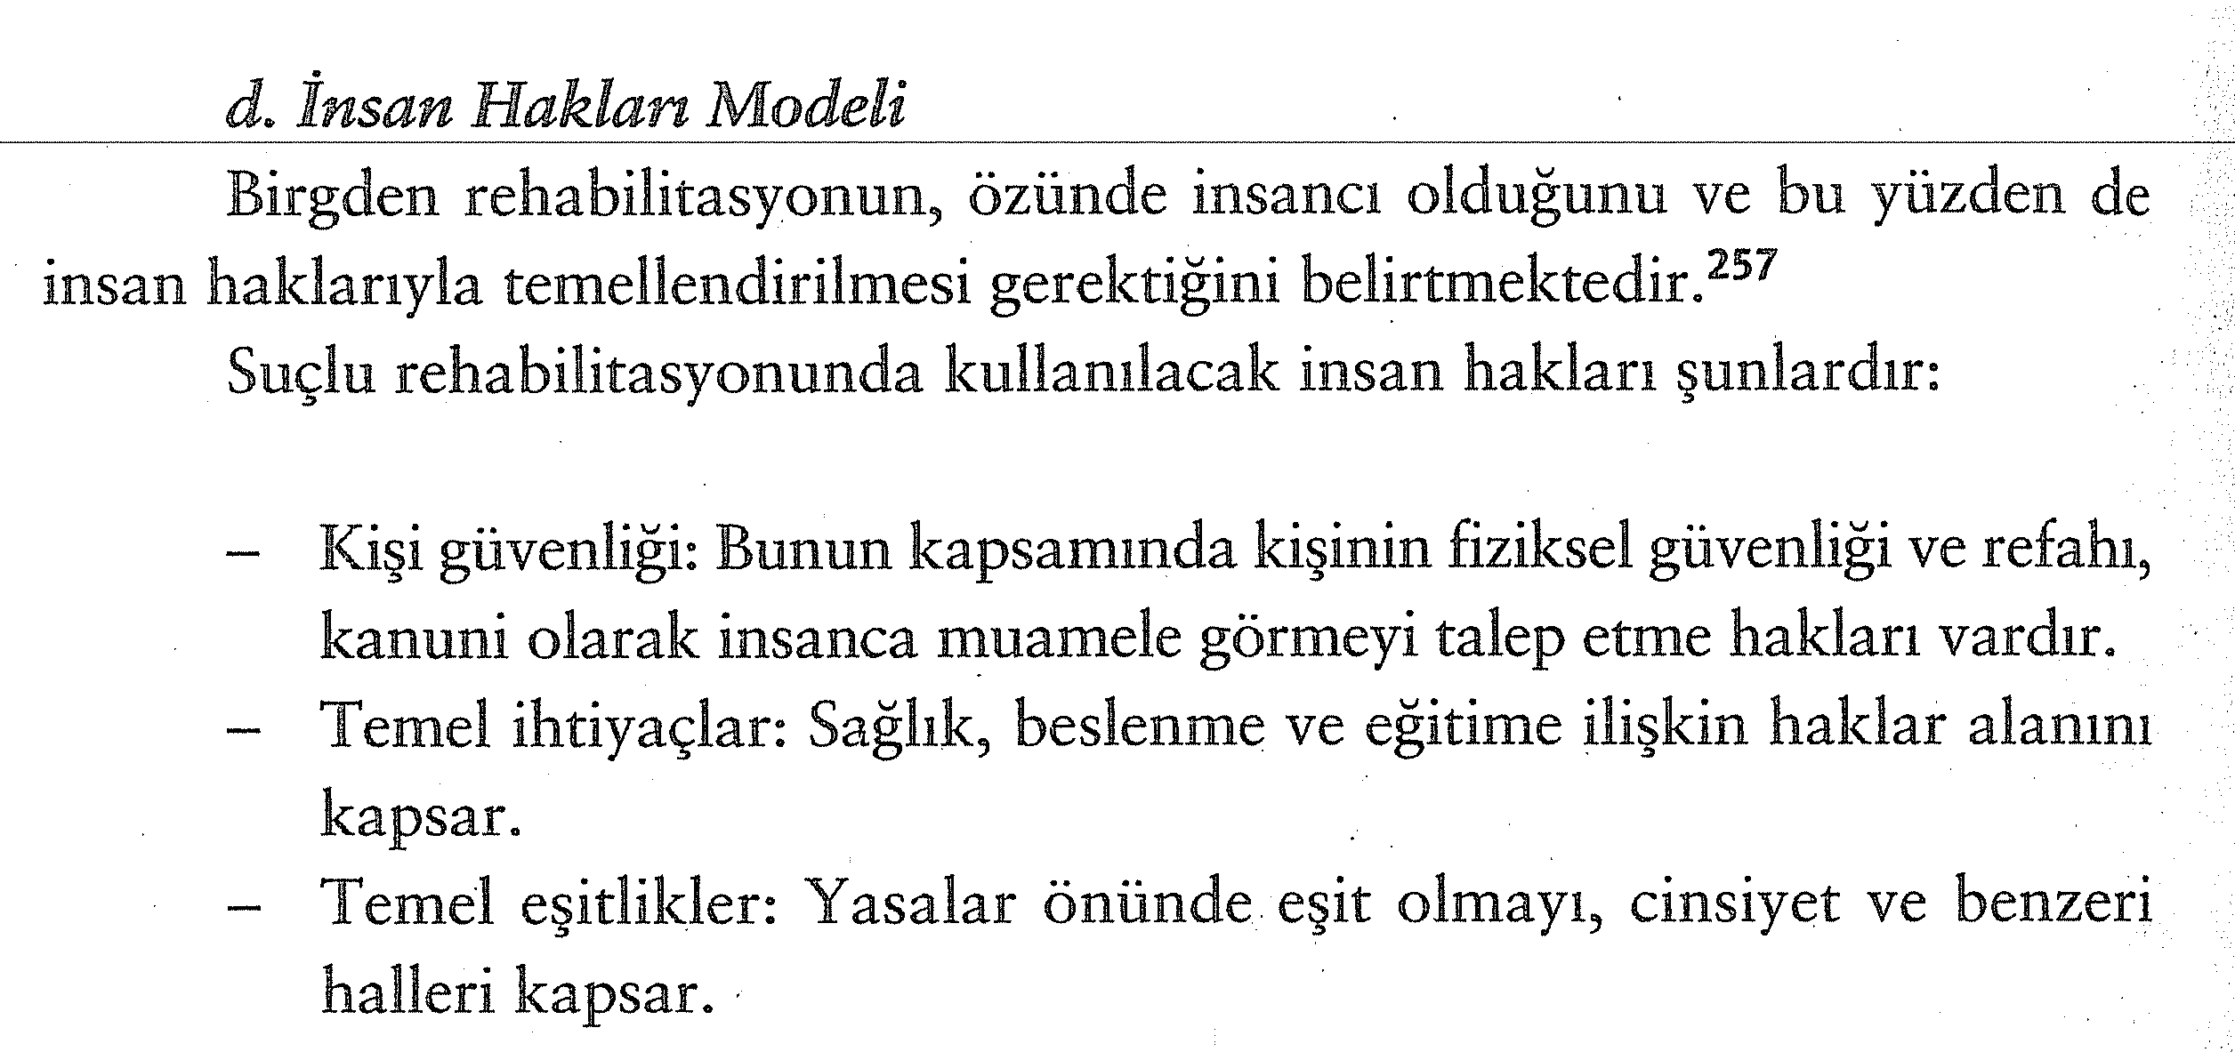

Slide 30
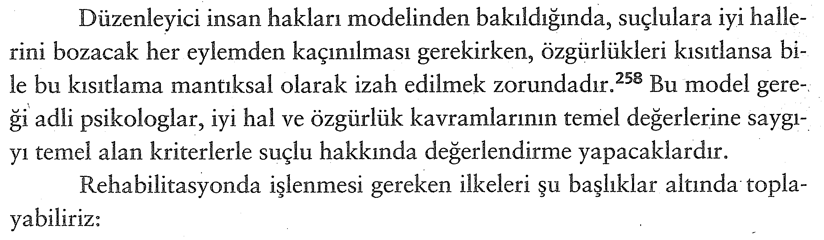
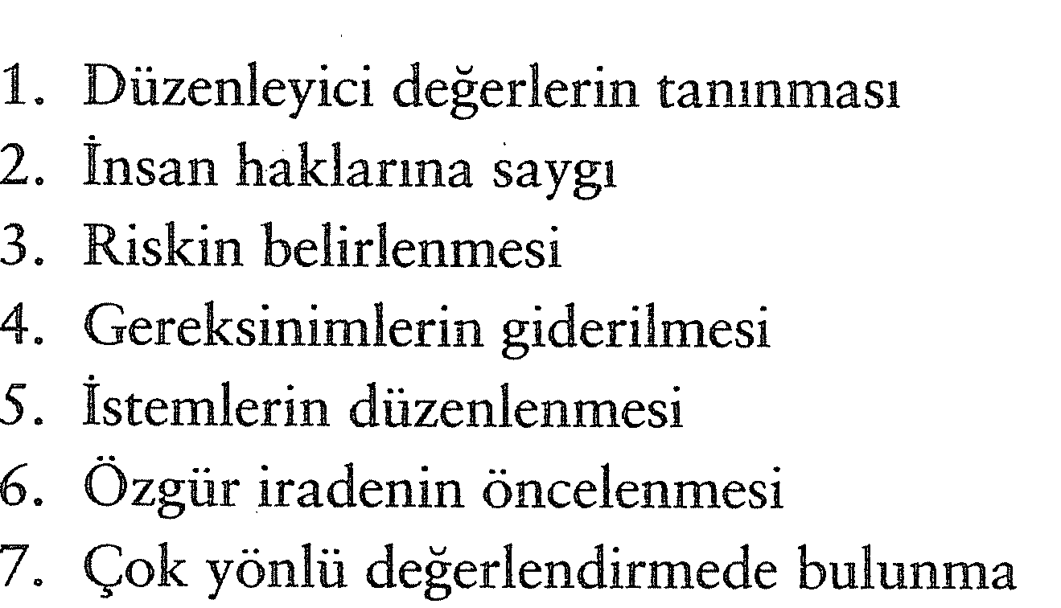

Slide 31
Öncelikle suç ve risk ortaya konacak. (sosyal politikalar ve suç politikasına ilişkin ölçütler kullanılarak)
Suçun tekrarlanma riski, iyileştirme gereksinimleri belirlenecek.
Risk saptamaları suçlu mahkum olmadan önce gerçekleştirilmeli ve bu noktadan itibaren rehabilitasyon başlamalı.
Rehabilitasyon sürecinde adli personel, emniyet mensupları ve psikologlar ortak bir çalışma yürütürler.(tedavi suçlunun normal yaşama uyum kabiliyetlerini artırıp, suç işleme ihtimalini düşüren her türlü hizmet)

Slide 32
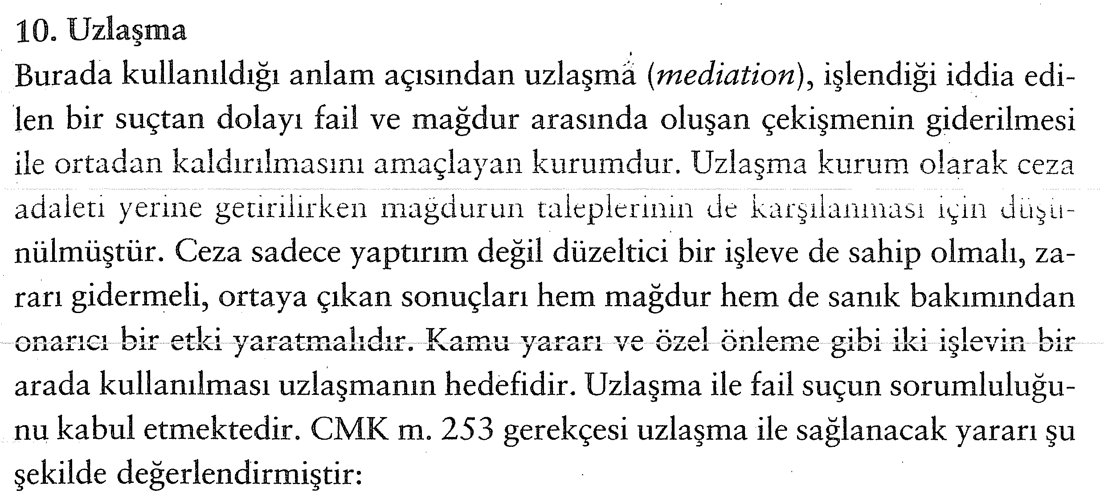

Slide 33
